Slide 1









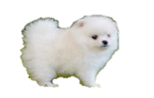

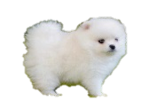

Chào mừng các con đến với giờ học Âm nhạc lớp 1
Chủ đề 10
Loài vật em yêu

Slide 2




TRÒ CHƠI
LOÀI VẬT EM YÊU

Slide 3



Âm nhạc
Tiết 2
Ôn tập bài hát: Thật là hay
Nhạc cụ
Trải nghiệm và khám phá: Vỗ tay theo cặp

Slide 4
Hoạt động 1
Ôn bài hát: Thật là hay

Slide 5


Hát cùng nhạc đệm
Nghe véo von/ trong vòm cây/ hoạ mi với chim oanh/ Hai chú chim/ cao giọng hót/ hót líu lo vang lừng/
Vui rất vui/ bay từ xa/ chim khuyên tới hót theo/
Li lí li/ lí lì li/ thật là hay hay hay/

Slide 6







Hát kết hợp gõ đệm theo nhịp
Nghe véo von trong vòm cây, hoạ mi với chim oanh.
Hai chú chim cao giọng hót, hót líu lo vang lừng.
Vui rất vui bay từ xa, chim khuyên tới hót theo.
Li lí li lí lì li, thật là hay hay hay.

Slide 7
Luyện hát theo tổ, nhóm, cá nhân
Nghe véo von trong vòm cây, hoạ mi với chim oanh.
Hai chú chim cao giọng hót, hót líu lo vang lừng.
Vui rất vui bay từ xa, chim khuyên tới hót theo.
Li lí li lí lì li, thật là hay hay hay.

Slide 8
Luyện hát theo các hình thức
- Tổ
- Nhóm
- Cá nhân
*Chú ý:
- Lấy hơi sau mỗi câu hát.
- Thể hiện tình cảm vui tươi, rộn ràng.
- Hát tốc độ vừa phải,nhịp nhàng.

Slide 9
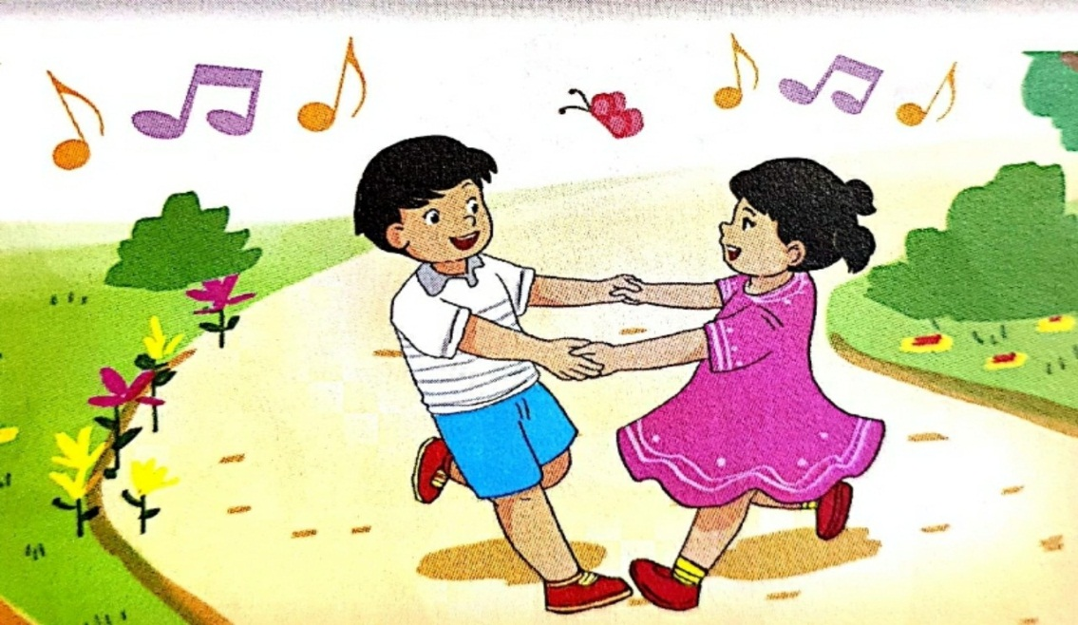

*Hát kết hợp vận động

Slide 10

Hoạt động 2: Nhạc cụ

Slide 11
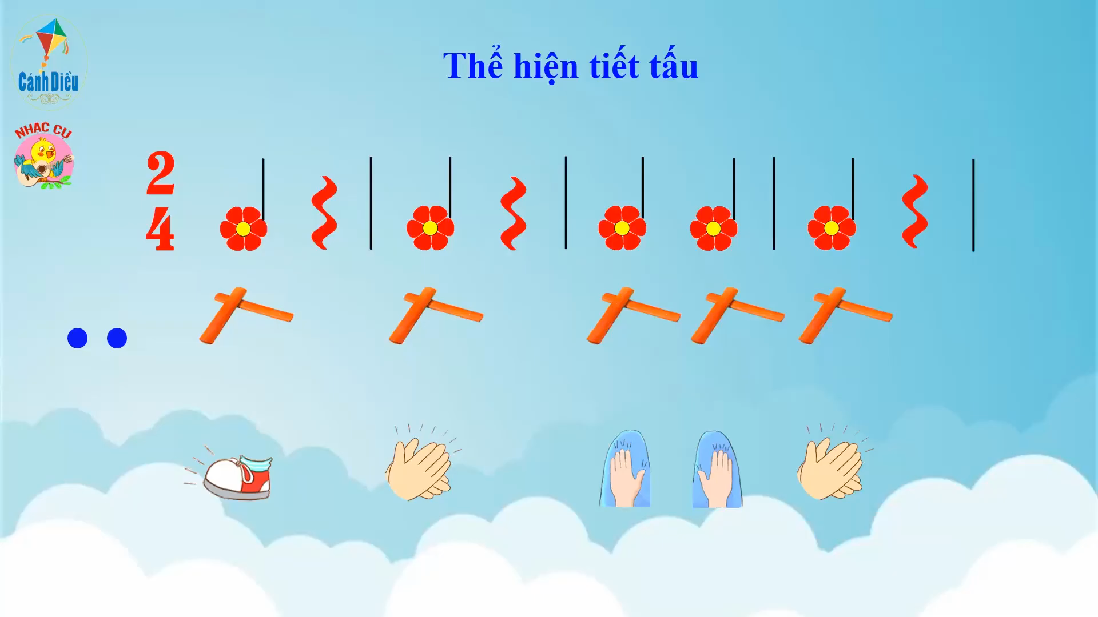
Thể hiện tiết tấu

Slide 12
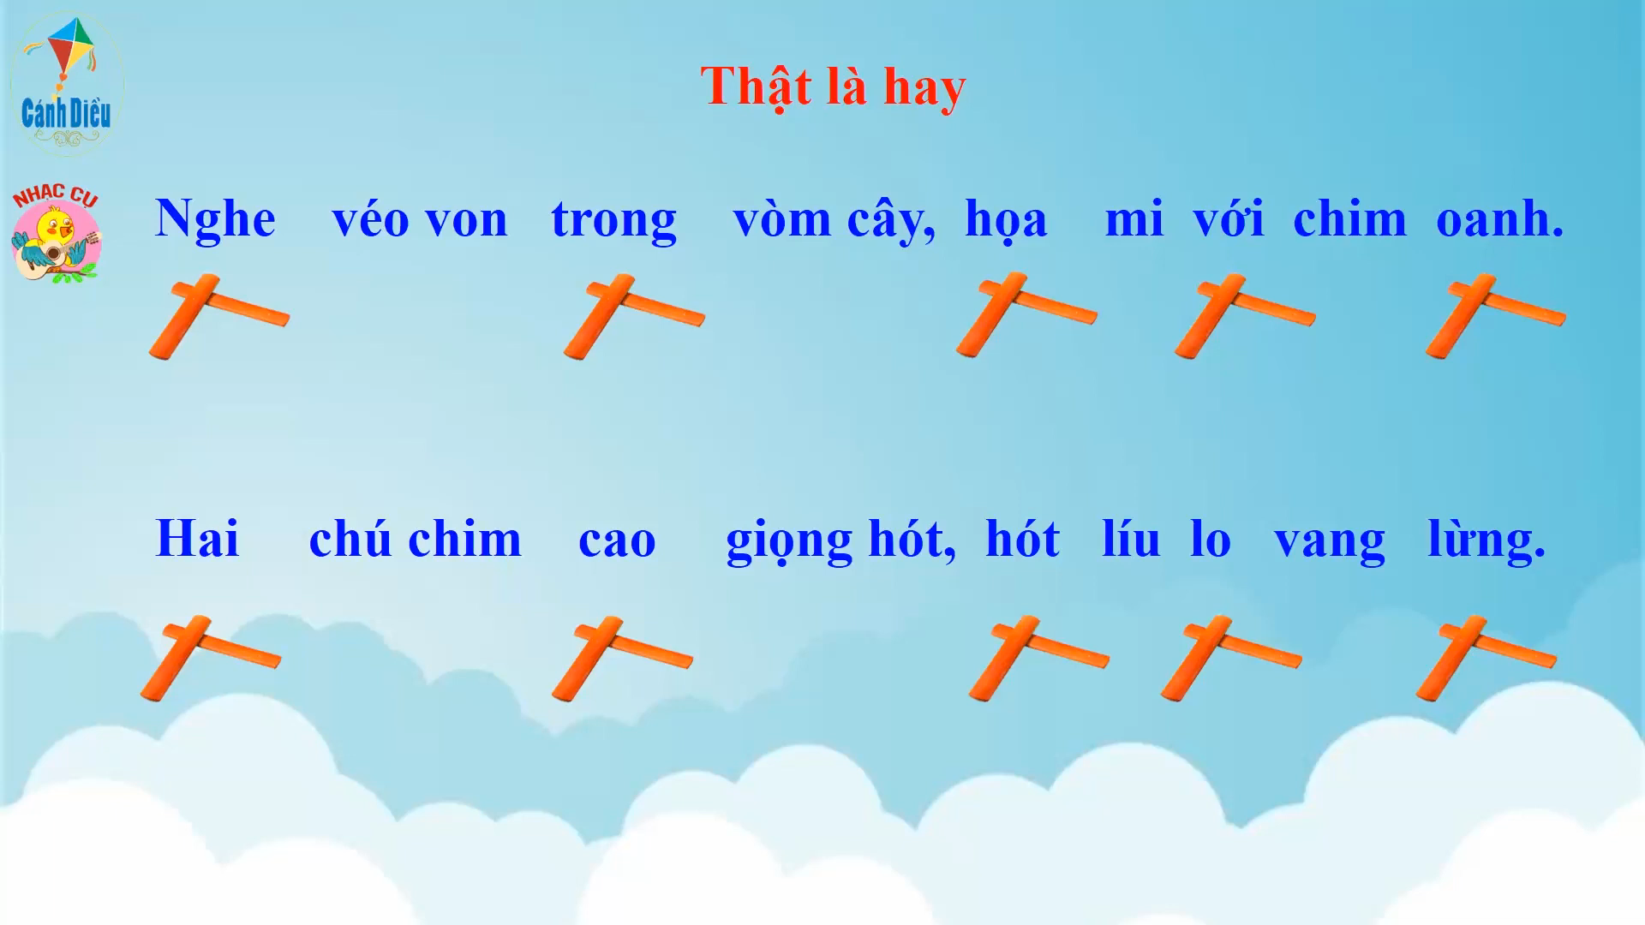

Slide 13
Hoạt động 3
Trải nghiệm và khám phá: Vỗ tay theo cặp

Slide 14
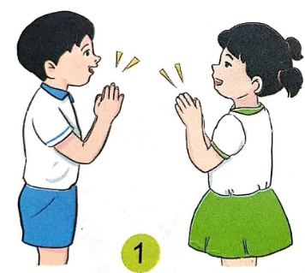
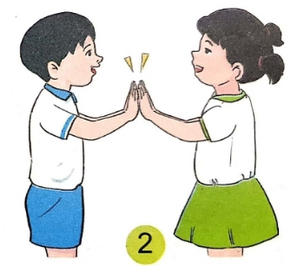
+ Vỗ tay theo cặp
Đếm số: 1 2
Vỗ tay

Slide 15


Hát kết hợp vỗ tay theo cặp
Nghe véo von trong vòm cây, hoạ mi với chim oanh.
Hai chú chim cao giọng hót, hót líu lo vang lừng.
Vui rất vui bay từ xa, chim khuyên tới hót theo.
Li lí li lí lì li, thật là hay hay hay.

Slide 16

Củng cố dặn dò
Tập biểu diễn bài
Thật là hay
Vỗ tay theo cặp
Ứng dụng tiết tấu
vào bài hát

Slide 17

Chúc các con chăm ngoan học tốt

